Slide 1
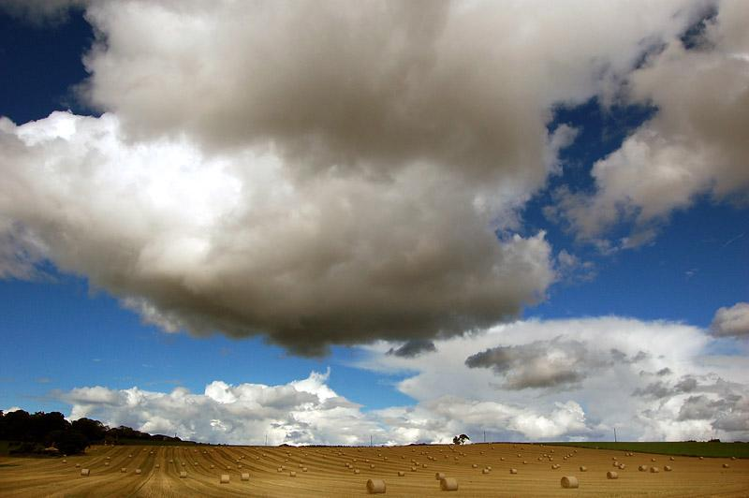
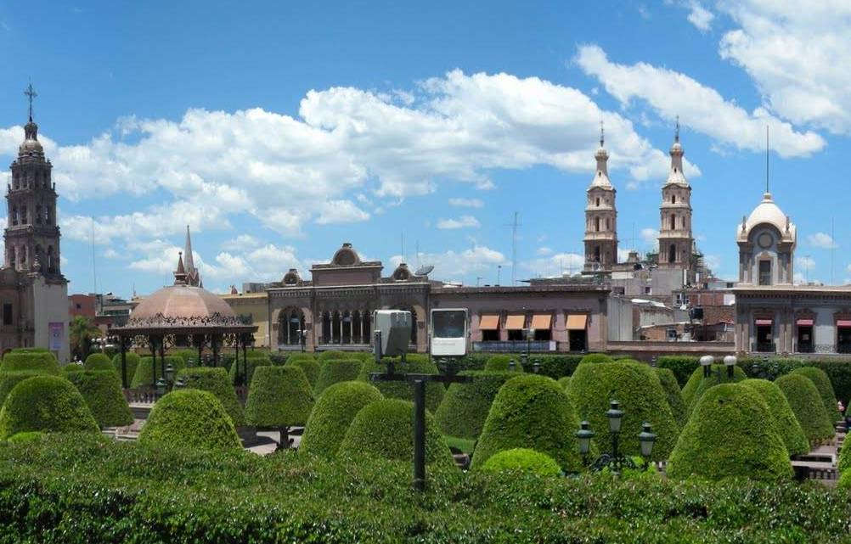
León es una ciudad mexicana, en el estado
de Guanajuato ubicada en la región del Bajío.
Notes:
Bolero Silbada

Slide 2
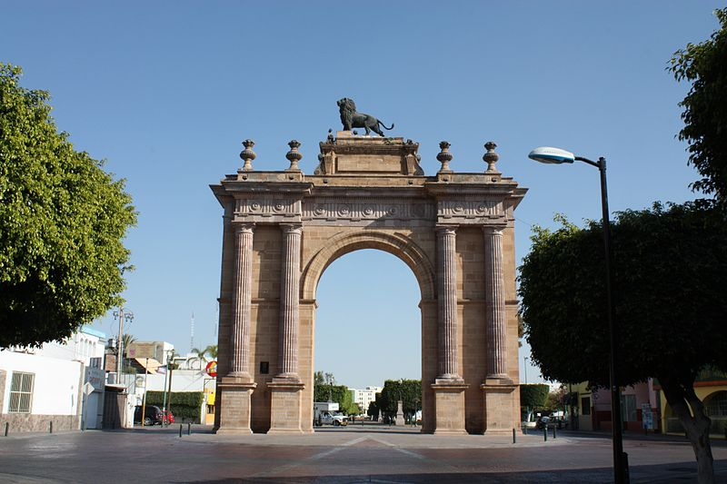
El Arco coronado en su parte alta con una escultura de un León de
bronce, monumento de estilo neoclásico con columnas de orden dórico.

Slide 3
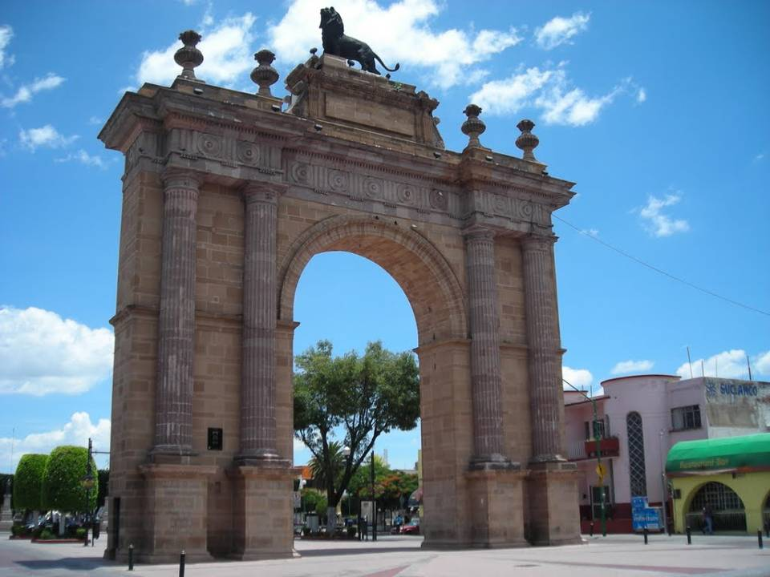
Considerado uno de los
símbolos que identifican
a León, ubicado en el
paseo de la Calzada de
los Héroes, Zona Centro.

Slide 4
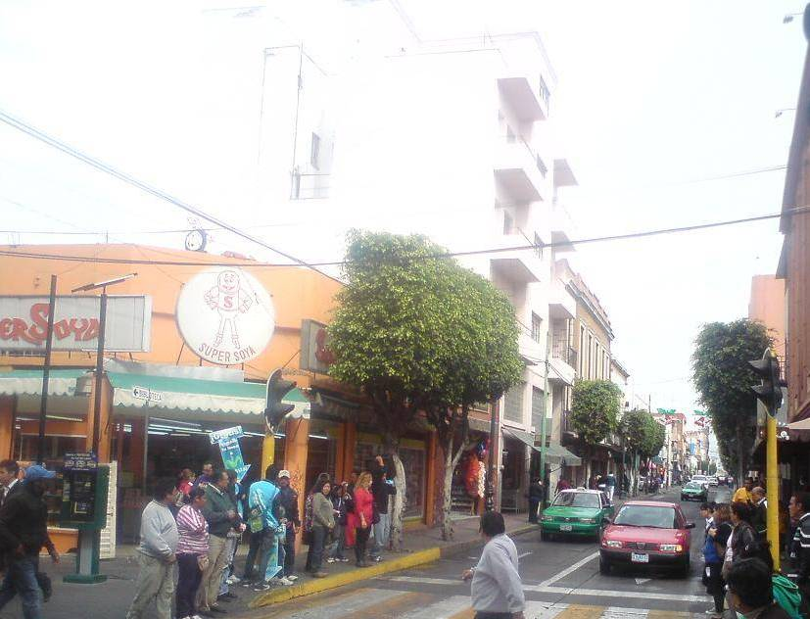
Fue construido en 1883 por el Ing. Civil
Pedro Tejada León en madera y revestido de yeso.

Slide 5
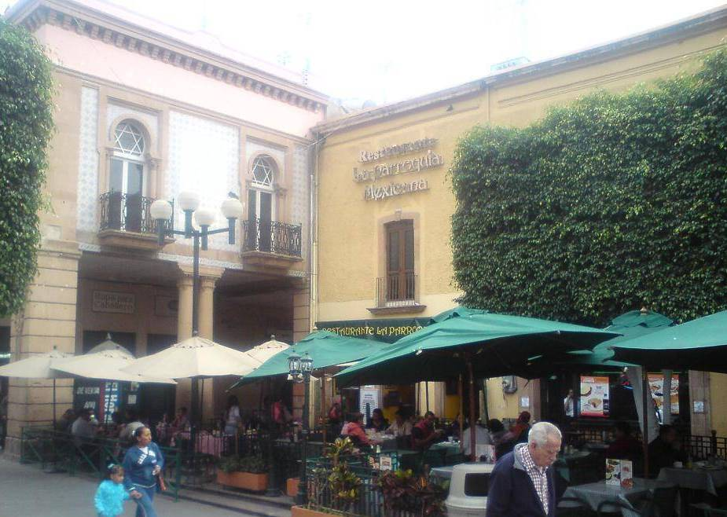
Es conocida como la
capital Mundial del Calzado.

Slide 6
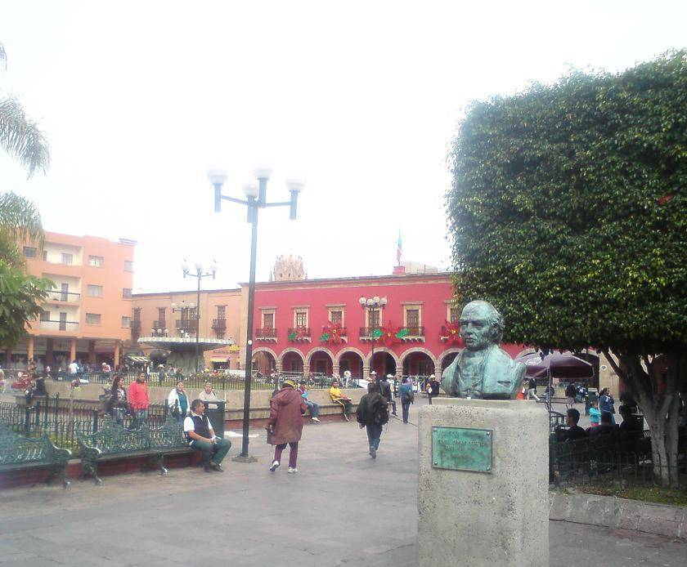
Ademas tiene una fuerte industria del cuero, ofreciendo,
botas, cinturones, chaquetas. Busto de Miguel Hidalgo y Costilla.

Slide 7
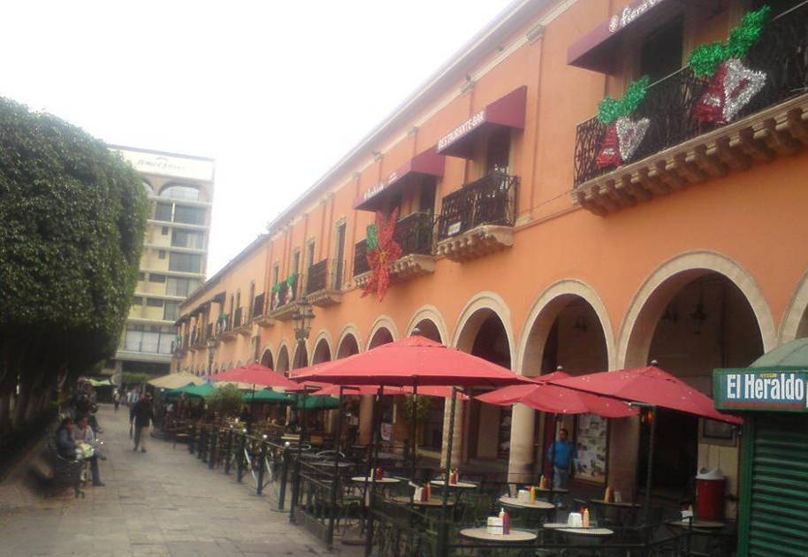
Otros accesorios de cuero, tanto para
los mercados nacionales e internacionales.

Slide 8
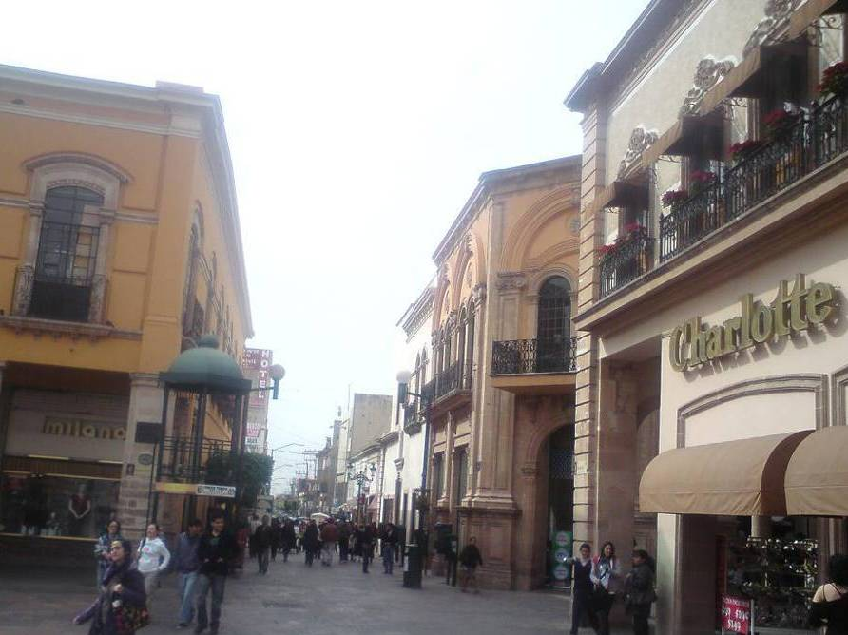
Los artículos de piel de excelente calidad
cuya fama ha rebasado las fronteras del país.

Slide 9
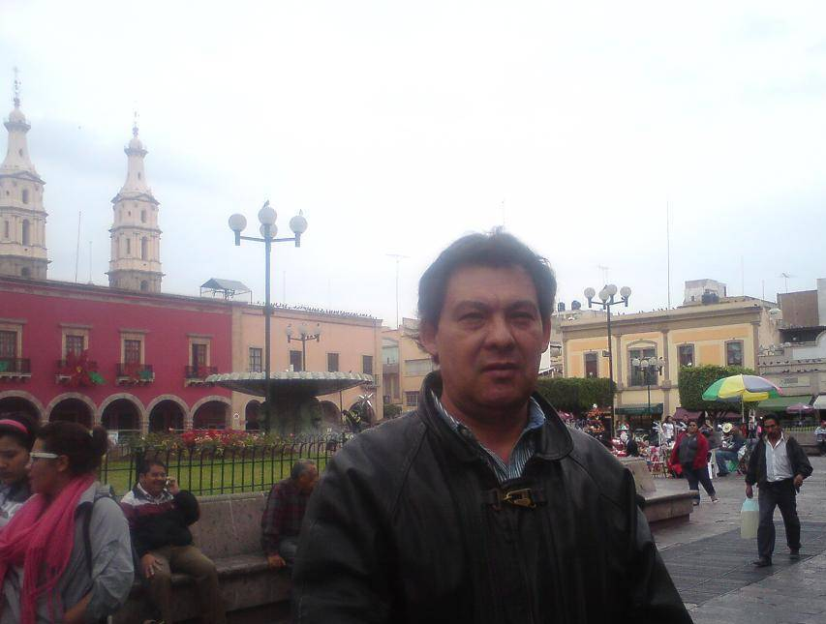
La zona peatonal rodea la plaza
principal y la contigua Plaza de los Fundadores.

Slide 10
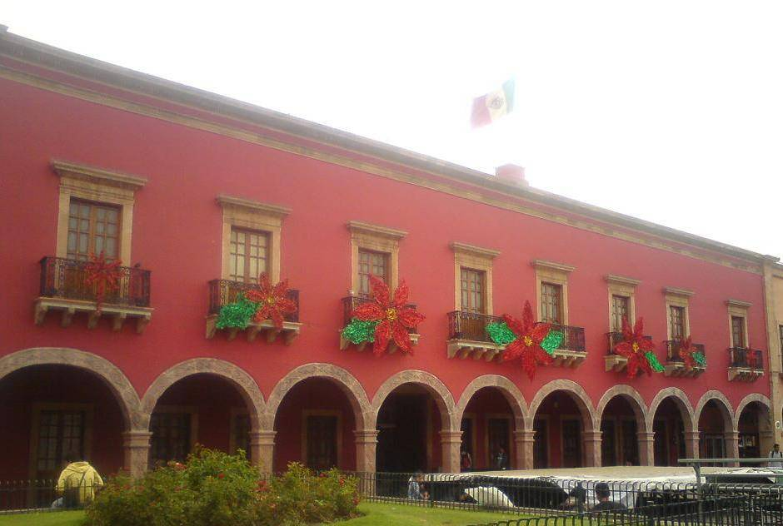
León es uno de los destinos histórico y cultural
mas rico de la región del Bajío. Casa de la Cultura.

Slide 11
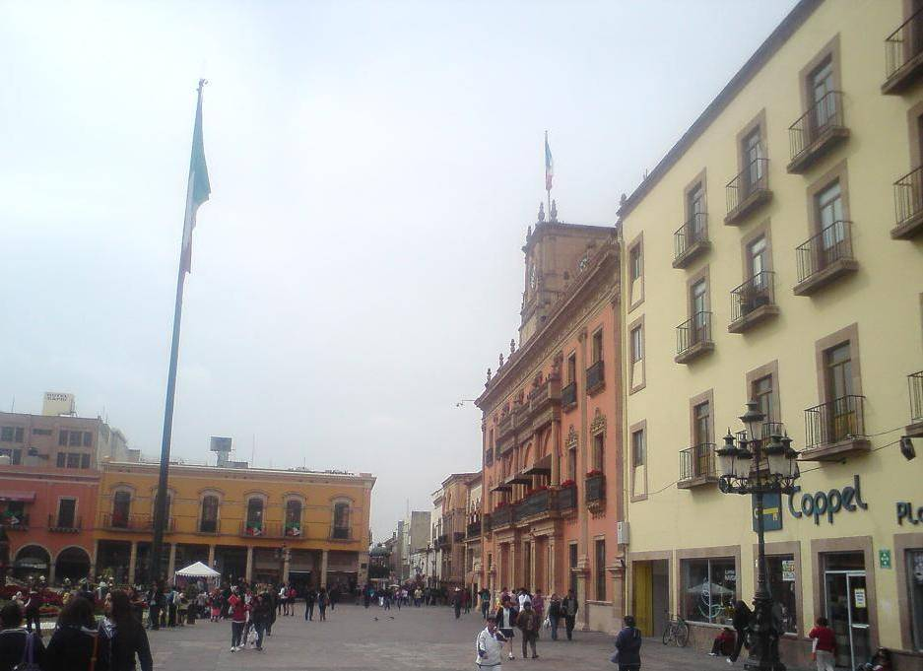
Las encantadoras ciudades coloniales españolas de
Guanajuato, San Miguel de Allende. Ayuntamiento.1.
1

Slide 12
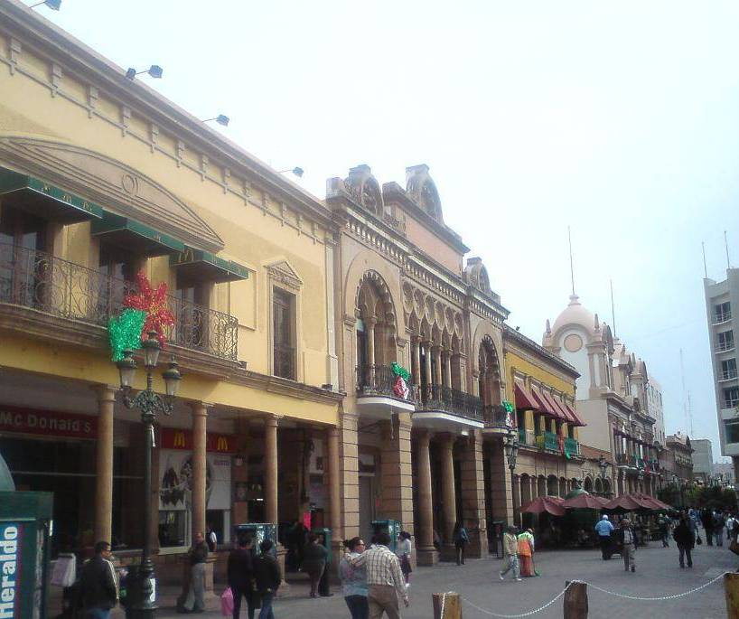
Zacatecas y San Luis Potosí se encuentran cerca de León
hay que ver los destinos para los visitantes de México central.

Slide 13
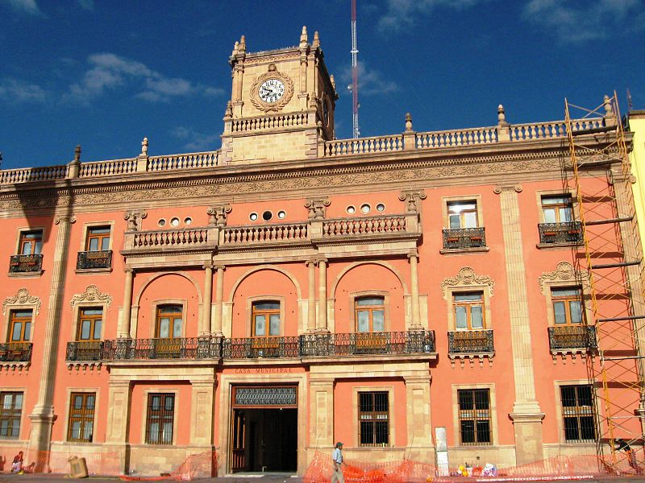
Palacio Municipal fue edificado sobre parte de lo que fue
el Colegio Grande del Seminario de los Padres Paulinos.

Slide 14
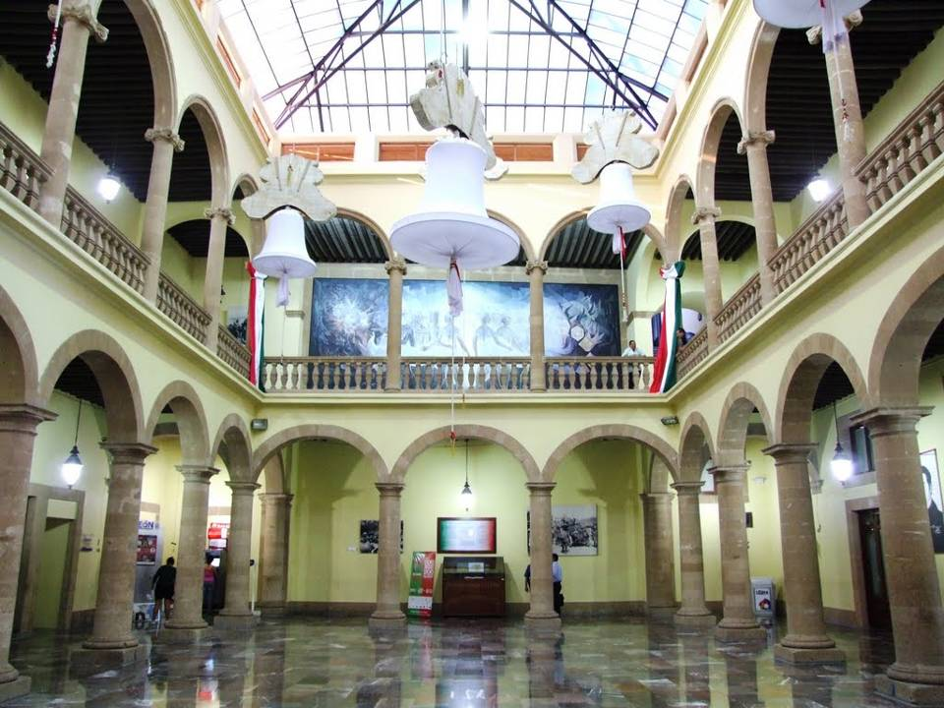
Pertenece al orden arquitectónico jónico. De 1861 a 1867 se
utilizó como cuartel del ejército hasta la intervención francesa.

Slide 15
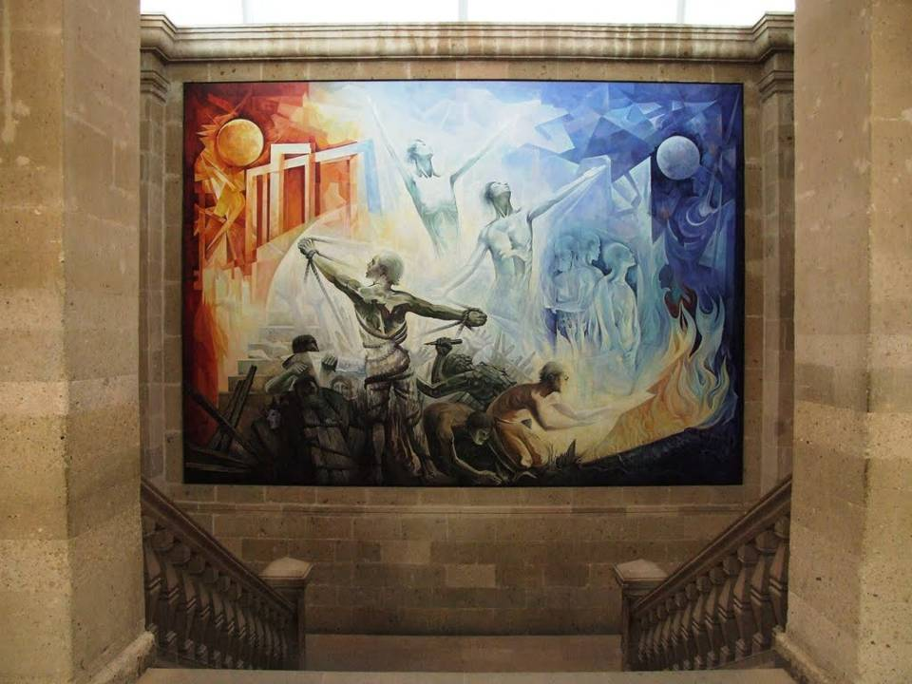
Durante los siguientes años se hicieron las obras de
reconstrucción. Mural Lucha Constante por la Identidad.

Slide 16
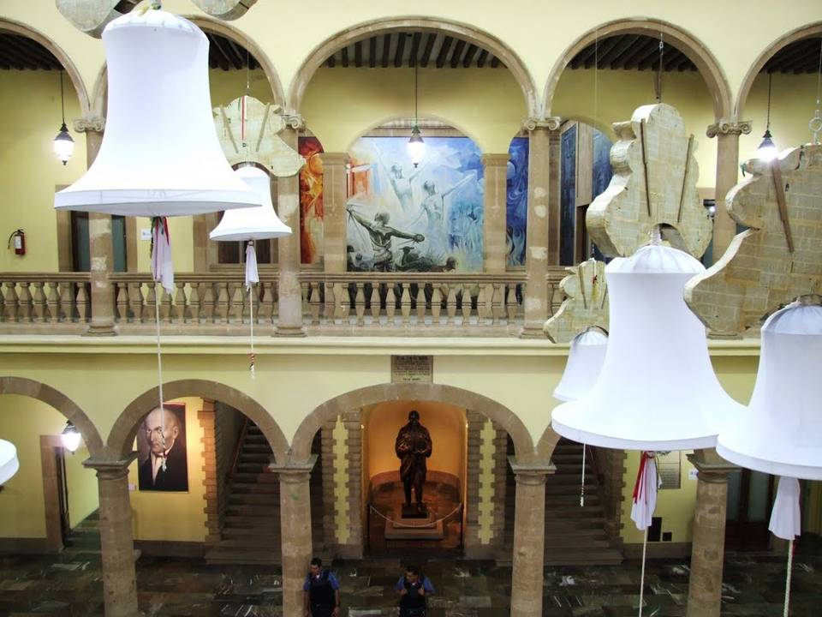
Conservando su arquitectura original,
por el Coronel Octaviano Rosado.

Slide 17
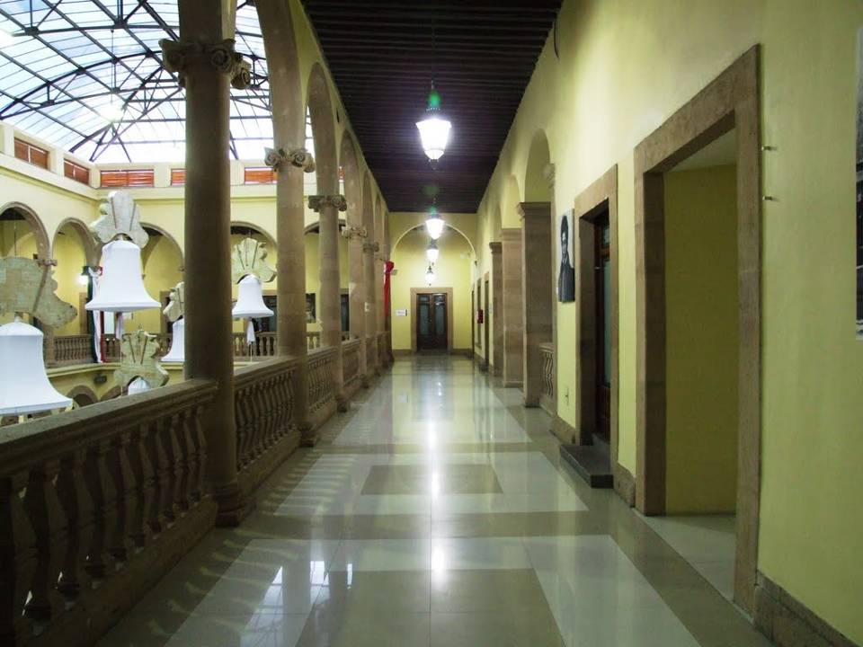
Para que desde el 21 de marzo de
1869 fuera sede del Gobierno Municipal.

Slide 18
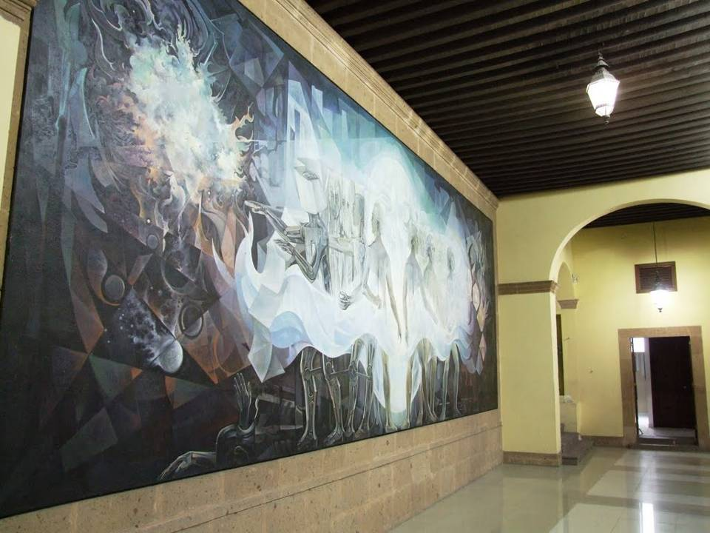
Mural Dualidad de
la Vida y de la Muerte.

Slide 19
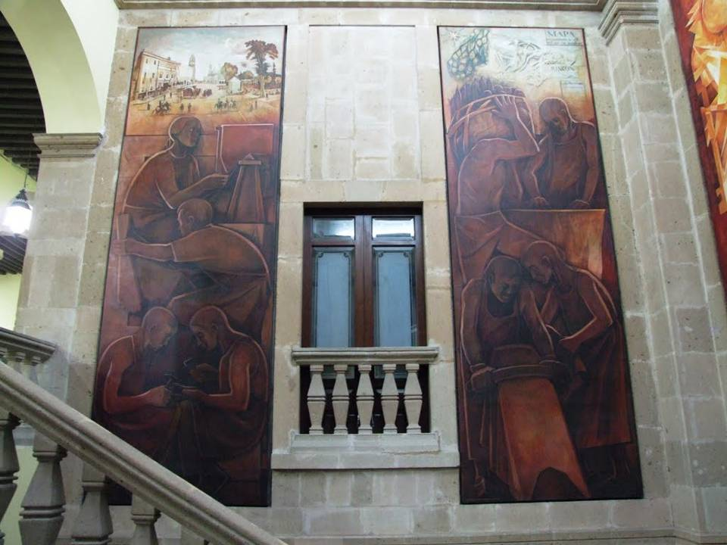
Mural Manufacturas,
Agricultura y Ganadería.

Slide 20
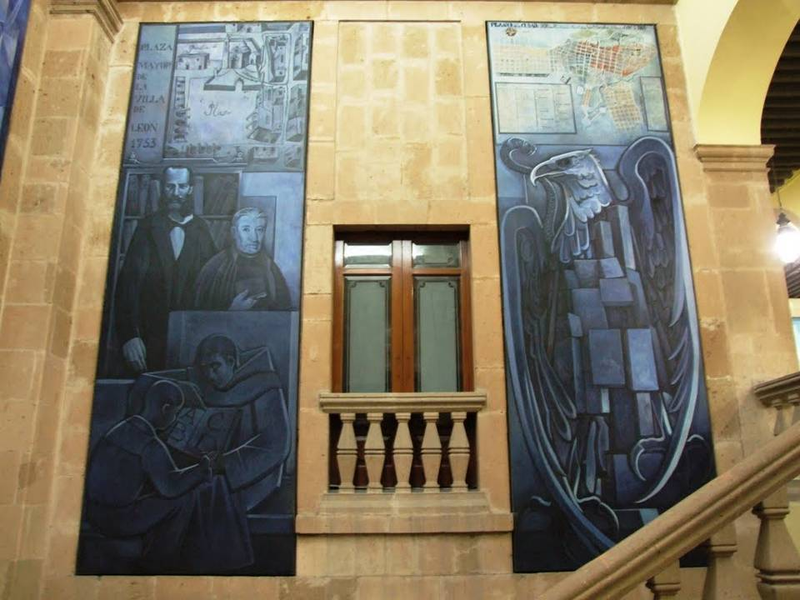
Mural de Educación
y Símbolo de Identidad.

Slide 21
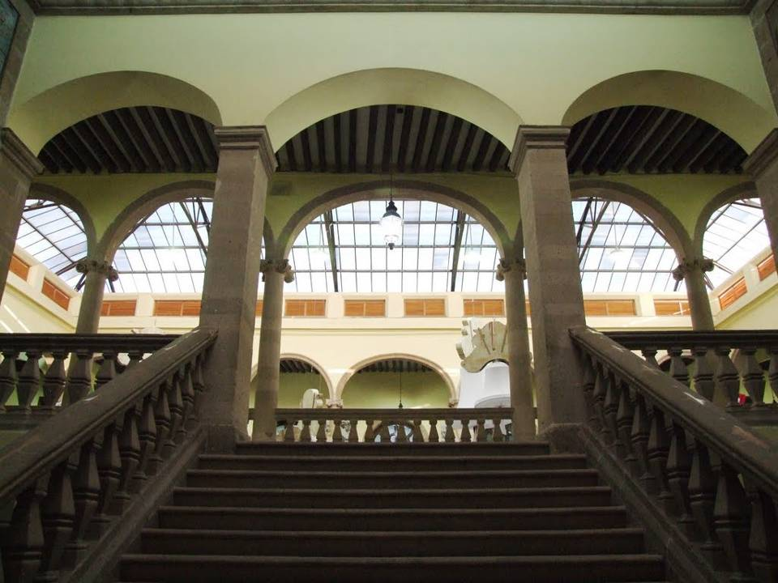
Su murales fueron echos
por el leonés Jesús Gallardo.

Slide 22
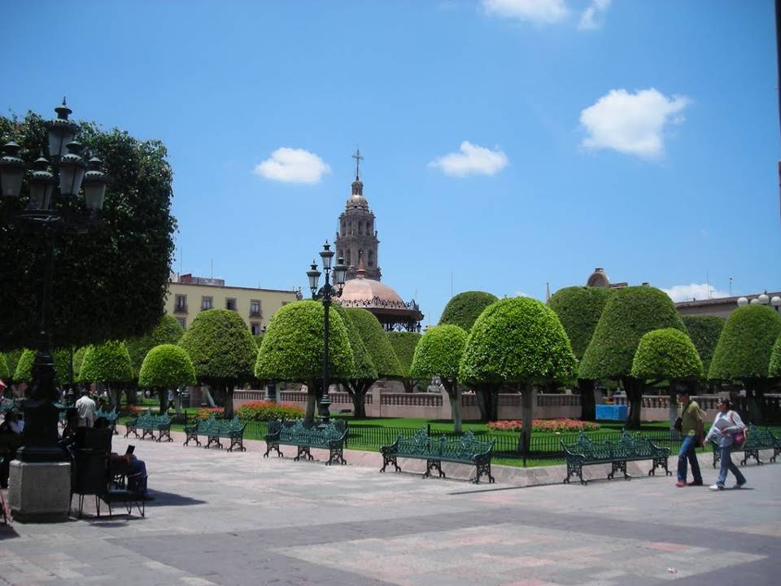
Plaza Principal de León
y Parroquia del Sagrario.

Slide 23
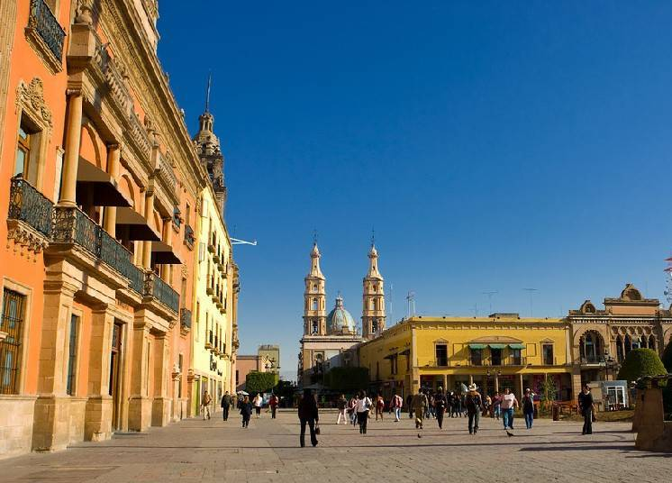
La catedral Madre Santisima de la Luz
de torres gemelas, con su fachada barroca.

Slide 24
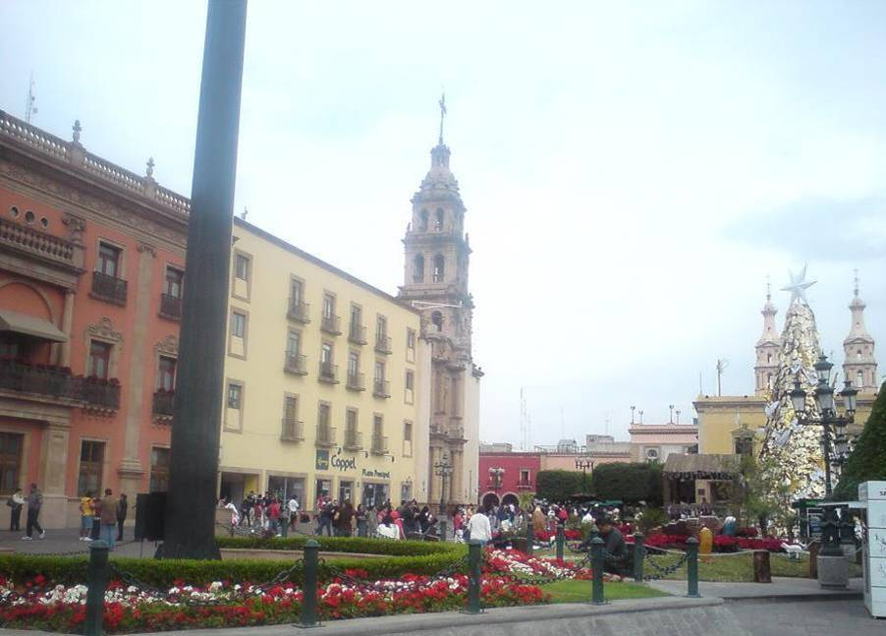
Casa Municipal.1.Parroquia del Sagrario
.2. Catedral de León.3. y Plaza Principal.4.
.2
1.
3
4

Slide 25
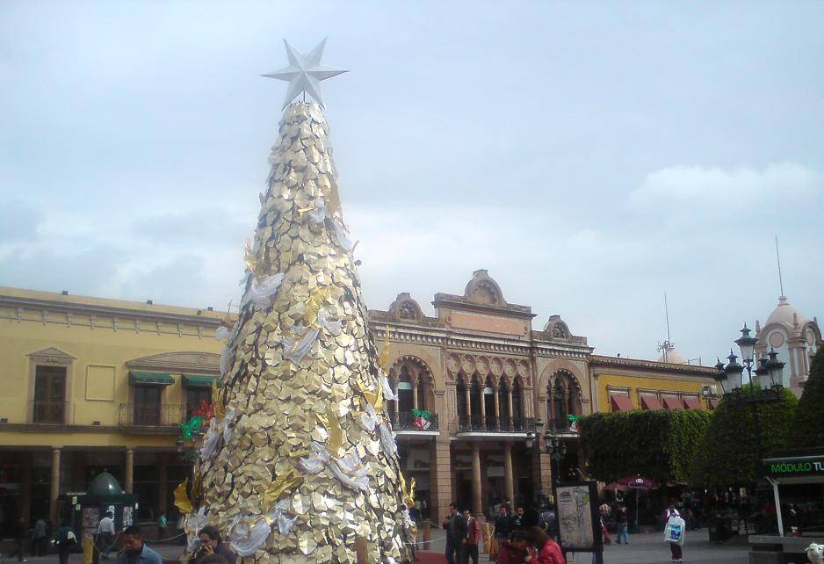
Centro Histórico está cerrado al tráfico de vehículos, por lo
que resulta agradable visitar los monumentos arquitectónicos.

Slide 26
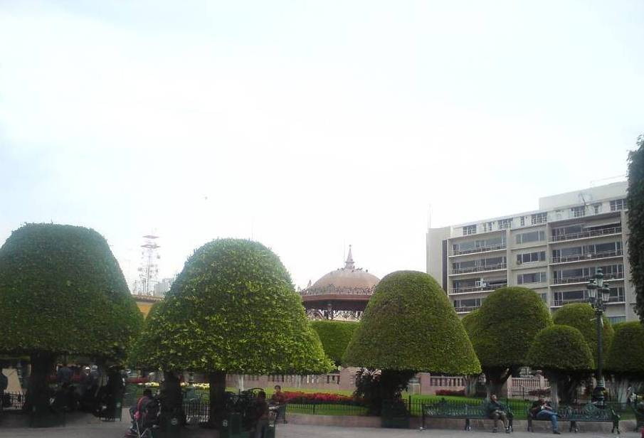
En la zona peatonal frente al palacio de gobierno en
la plaza principal se encuentra un quiosco informativo.

Slide 27
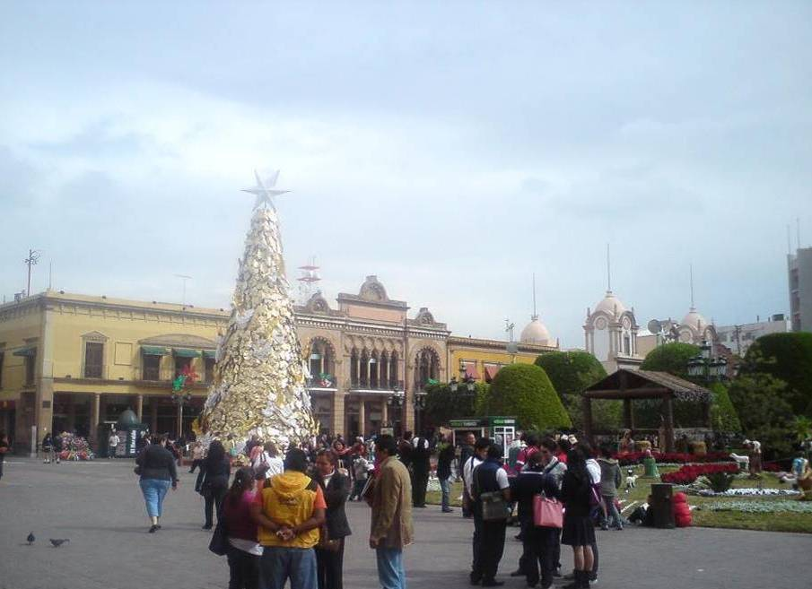
Se pueden encontrar cafés, hoteles, restaurantes,
boutiques, jardines y más. Edificio de Luis Long.1.
1

Slide 28
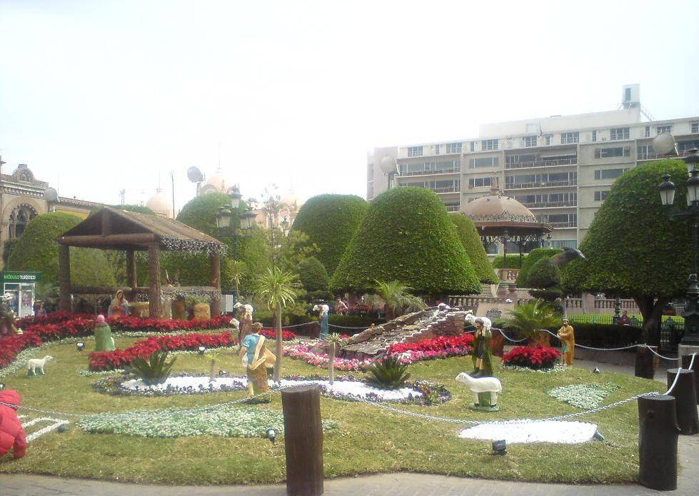
Foto tomada en la epoca de Navideña,
Nacimiento Gigante en la Plaza Principal.

Slide 29
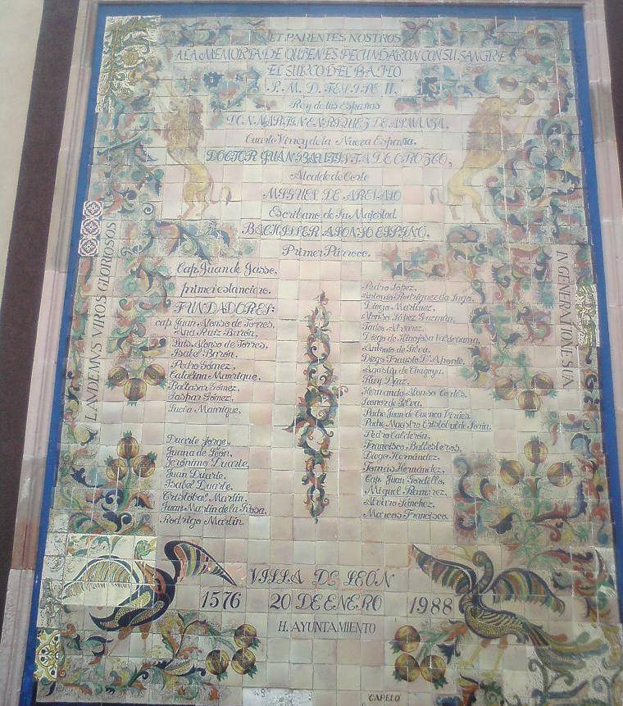
Placa conmemorativa en azulejo de Capelo con los
nombres de los primeros pobladores españoles de la ciudad.

Slide 30
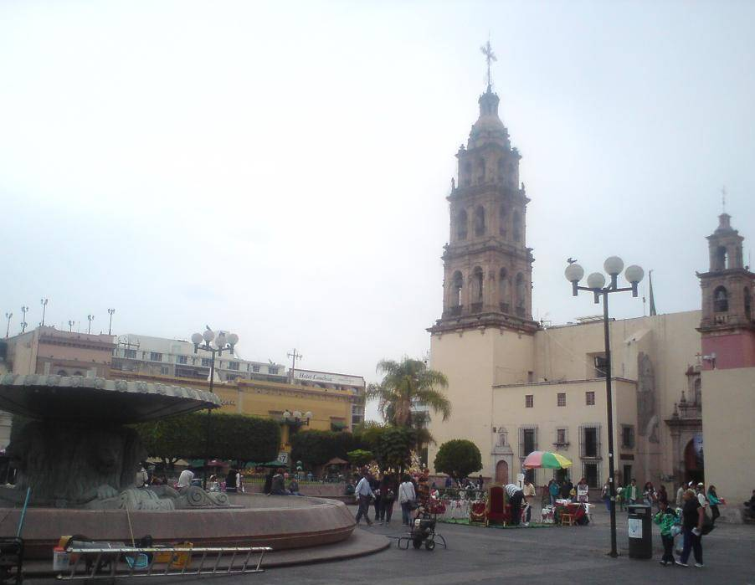
Plaza los Fundadores antes
llamada Jardin de la Industria.

Slide 31
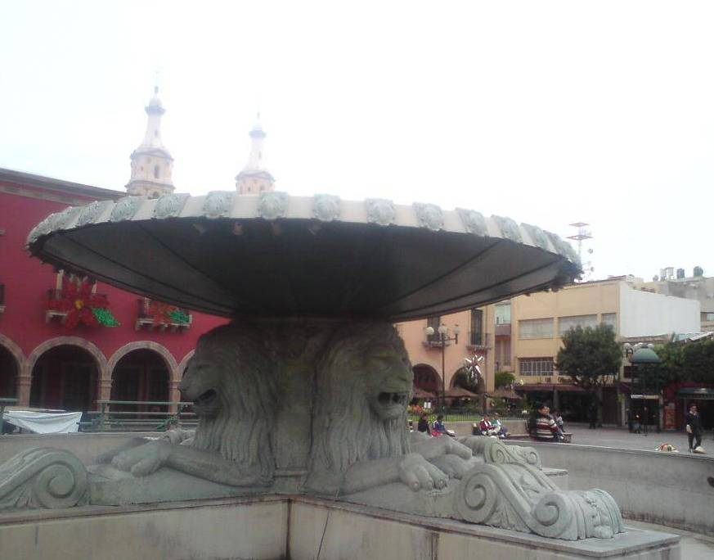
La Fuente IV Centenario, mejor
conocida como la Fuente de los Leones.

Slide 32
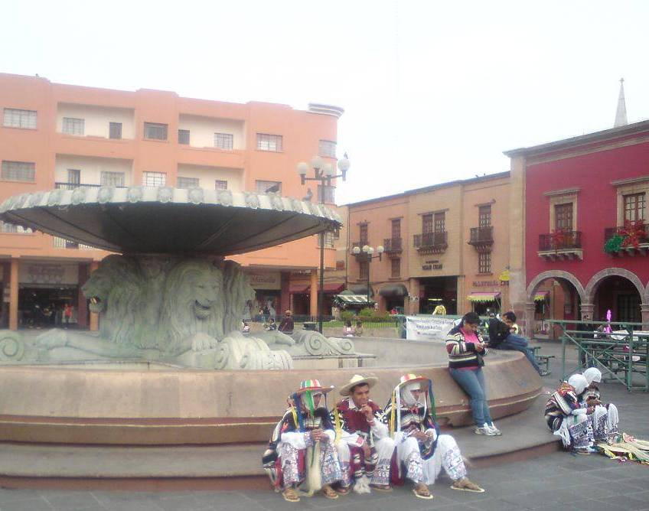
Fue colocada en la Plaza de Fundadores en 1976, año en
el cual se conmemoró el cuarto centenario. Grupo folclorico.

Slide 33
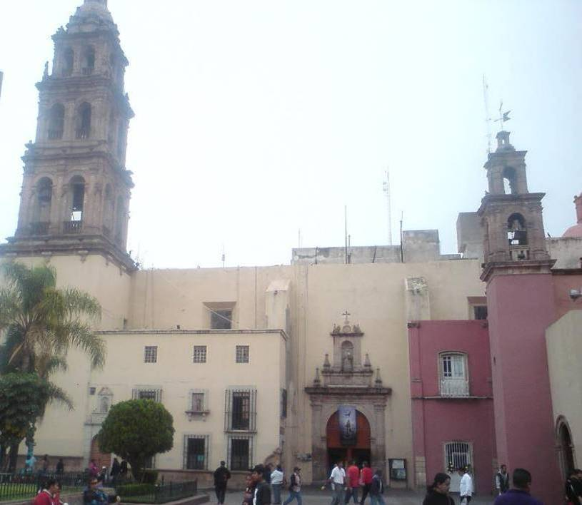
Parroquia del Sagrario, fachada original, de estilo herreriano,
fue sustituida en el siglo XIX, por la neoclásica que hoy se ve.

Slide 34
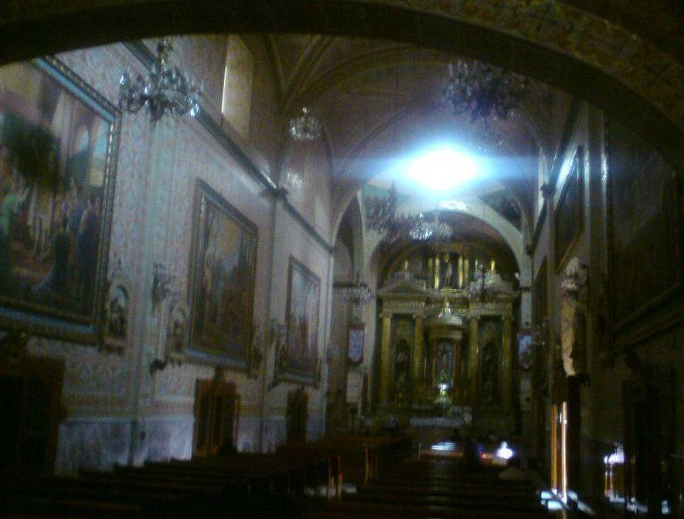
Se fundó hacia 1580 en una sede temporal
y el templo empezó a edificarse en 1589.

Slide 35
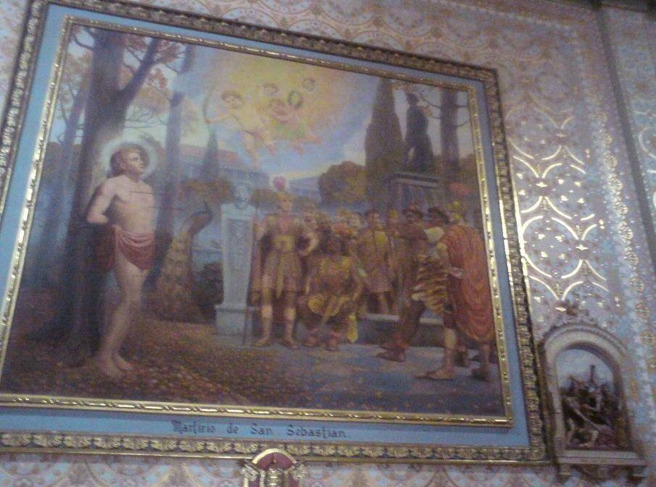
En 1762 se nombró patrono de la Villa de León
a San Sebastián, ya venerado en esta parroquia.

Slide 36
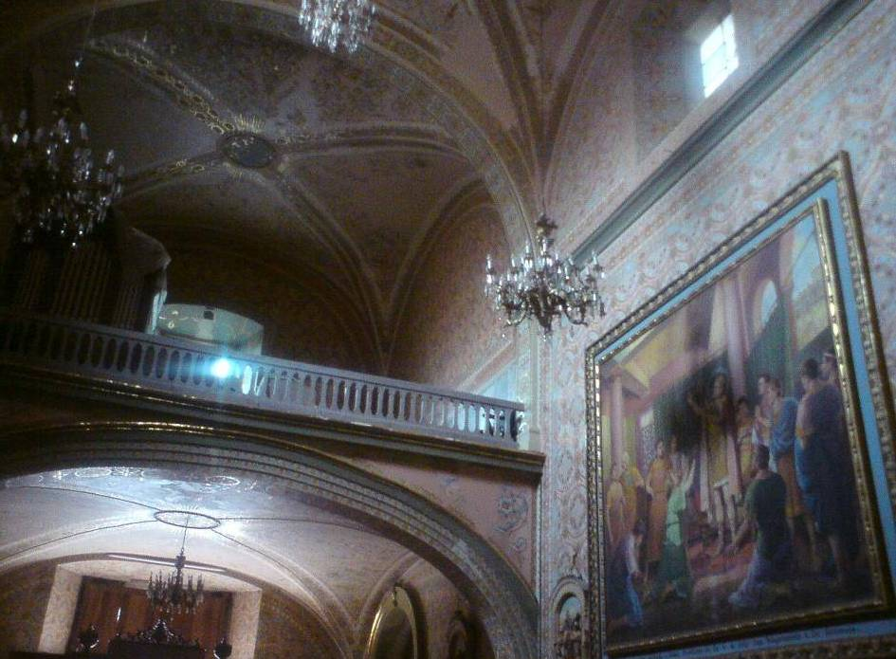
Destacan por todo el inmueble los estigmas,
confesionarios, estaciones del vía crucis y pinturas.

Slide 37
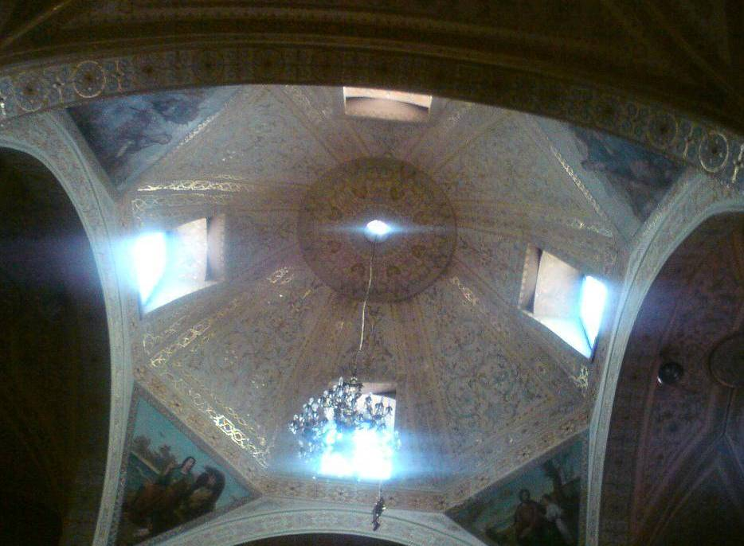
Su cúpula carece de tambor y el domo, formado por gajos
y que arranca de la techumbre, alberga ventanales o lunetos.

Slide 38
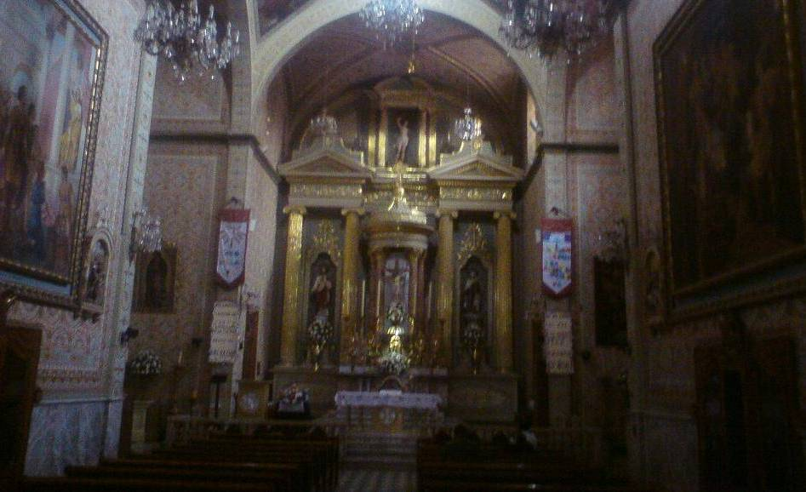
Abside con grandes ventanales para
resaltar el altar mayor, de estilo neoclásico.

Slide 39
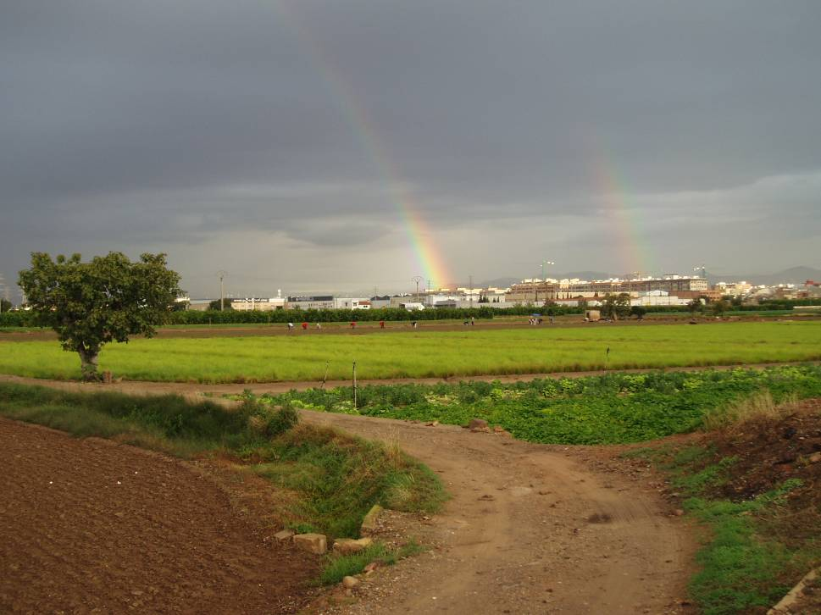
Hoy es domingo, 17 de enero de 2021
Ahora mismo son las 15:59 h.
Desde Meliana Valencia (España).
Saludos de Vicente.

Slide 40







¿Te ha gustado?
Puedes ver más entrando
Aquí
Además puedes recibir powerpoints en tu correo electrónico suscribiéndote aquí:

